Slide 1
স্বাগতম

Slide 2
পরিচিতি
নূর মোহাম্মাদ
সহকারি মৌলভী
গোয়ারি দারুস্‌ সুন্নাহ্‌ দাখিল মাদ্রাসা
ভালুকা,ময়মনসিংহ ।
Basic I C T প্রশিক্ষণার্থী UITRCE TRISHAL
শ্রেণিঃ ৮ম
বিষয়ঃ আকাইদ ও ফিকহ
অধ্যায়ঃ ৪র্থ
পাঠঃ ১ম
সময়ঃ ৪০ মিনিট

Slide 3
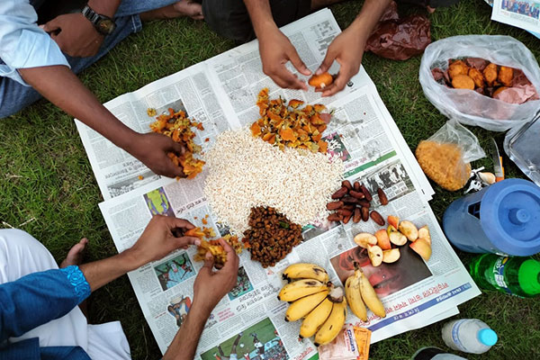
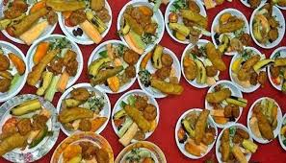
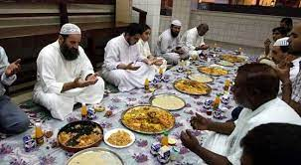

Slide 4
সাওম বা রোযা

Slide 5
এই পাঠ শেষে শিক্ষার্থীরা………
১। সাওমের সংজ্ঞা বলতে পারবে ।
২। সাওমের ও ইফতারের দোয়া ব্যাখ্যা করতে পারবে ।
৪। সাওমের প্রকারভেদ বিস্তারিত বর্ণনা করতে পারবে।

Slide 6
সাওম অর্থ –
বিরত থাকা,
পানাহার থেকে বিরত থাকা ইত্যাদি ।
পারিবাষিক অর্থঃ
সুবহে সাদিক থেকে সুর্যাস্থ পর্যন্ত খানা পিনা সহ সকল কাম,মোহ,রিপু দমন করার নাম সাওম বা রোযা ।

Slide 9
সাওম ৪ প্রকার । যথা-
সাওম
২। ওয়াজিব
৪। নফল
৩। সুন্নাত
১। ফরজ

Slide 10
একক কাজ………………….
সাওমের আভিধানিক অর্থ খাতায় লিখ ।

Slide 11
দলীয় কাজঃ ………………
সাওমের প্রকারভেদ খাতায় লিখ ।

Slide 12
বাড়ীর কাজঃ…………
সাওম সম্পর্কিত কুরআনে বর্ণিত আয়াতগুলো খাতায় লিখে আনবে ।

Slide 13
ধন্যবাদ

